Slide 1
线性拟合
张煊、张博钜、丁宣铭

Slide 2

What we will cover today

Slide 3
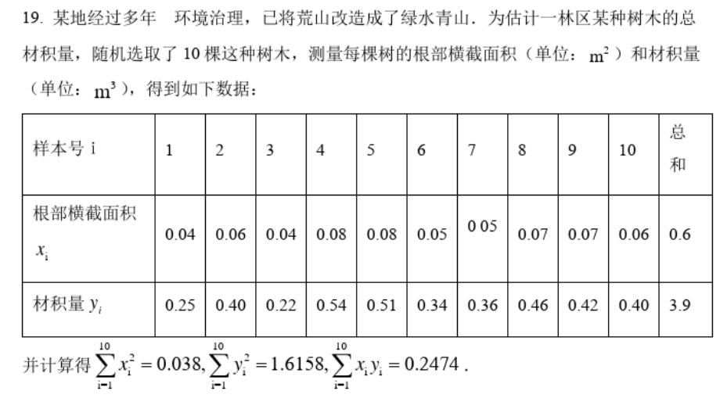
线性拟合一例

Slide 4
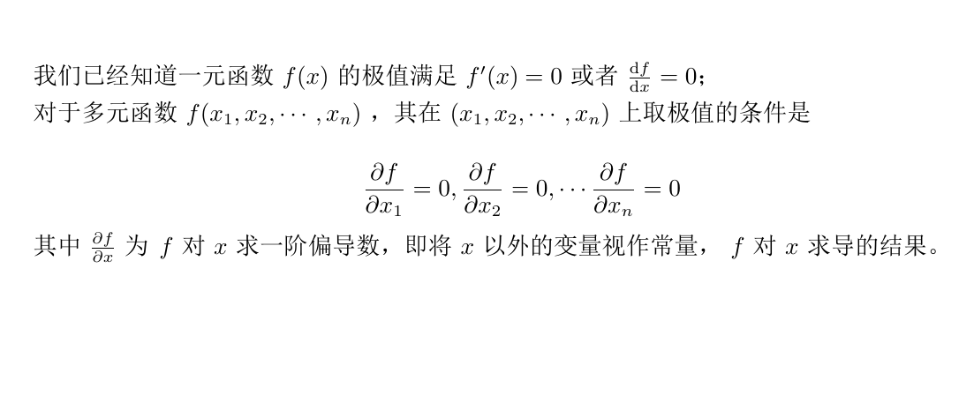
函数的极值

Slide 5
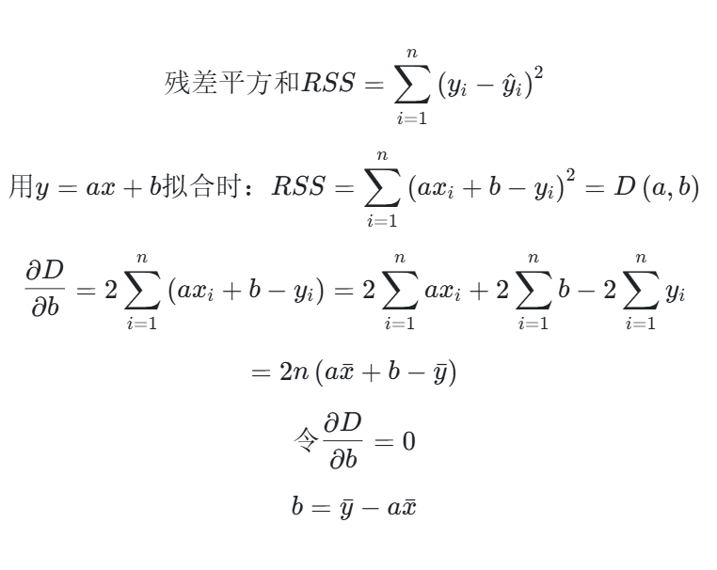
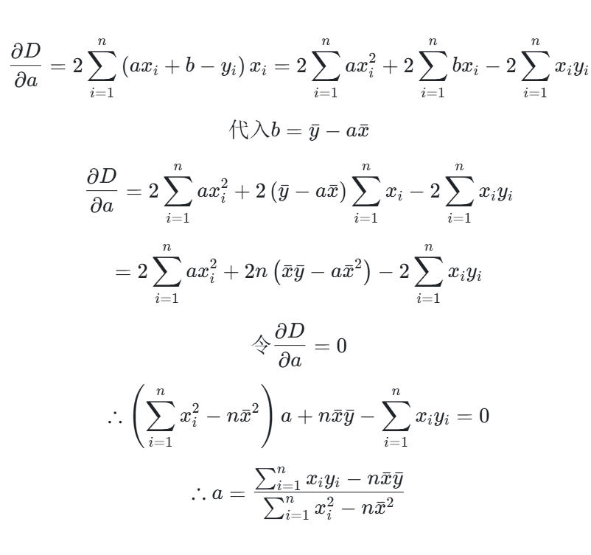
最小二乘法的数学推导

Slide 6
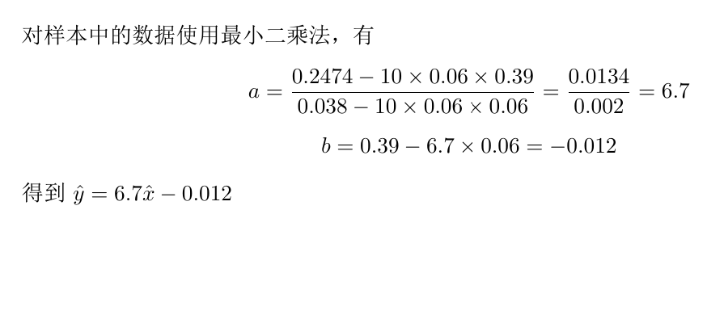
运用最小二乘法

Slide 7

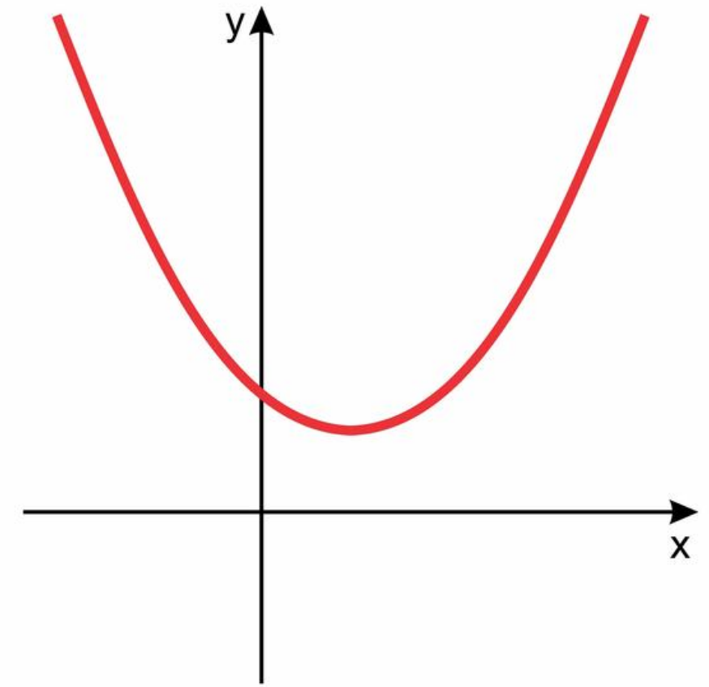
问题

Slide 8
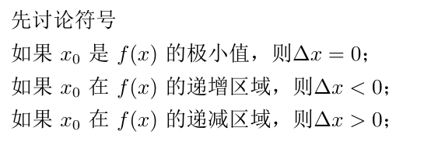
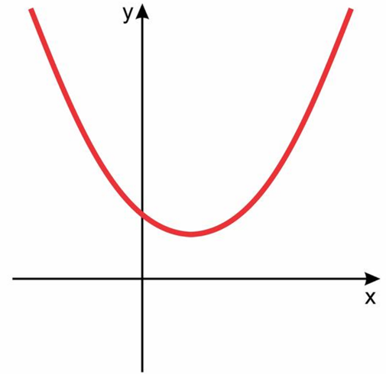
变化量的确定

Slide 9


变化量的确定

Slide 10
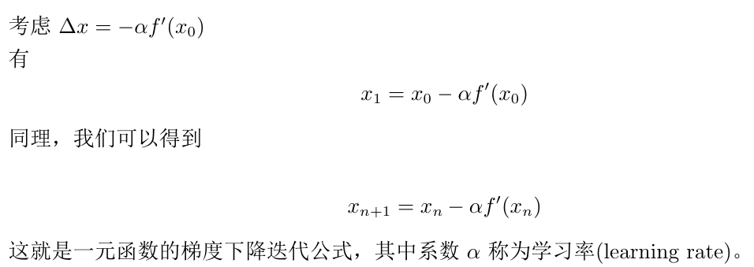
一元函数梯度下降法

Slide 11
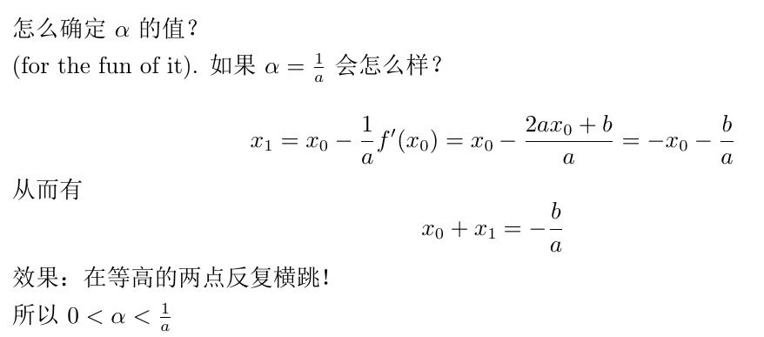

学习率的确定

Slide 12


学习率的确定

Slide 13

从一元函数到多元函数

Slide 14
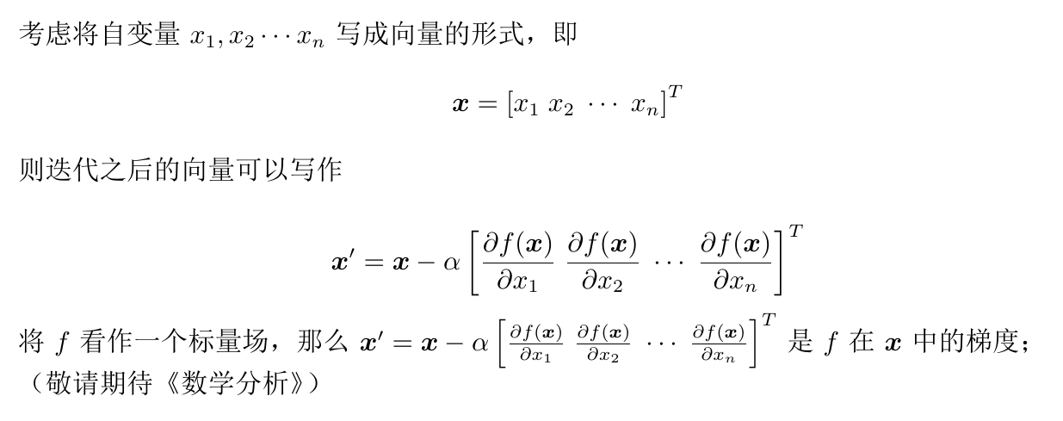
Why 梯度下降？

Slide 15


What is missing?

Slide 16

批量梯度下降算法 (BGD)

Slide 17
批量梯度下降算法 (BGD)

Slide 18
随机梯度下降算法 (SGD)

